Slide 1
INTERCITYPROSJEKTET
- Et felles løft!
http://www.intercityprosjektet.no
INNSPILL TIL NY WEB

Slide 2
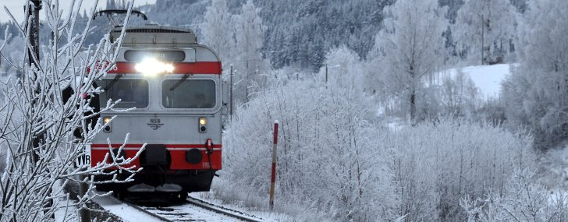
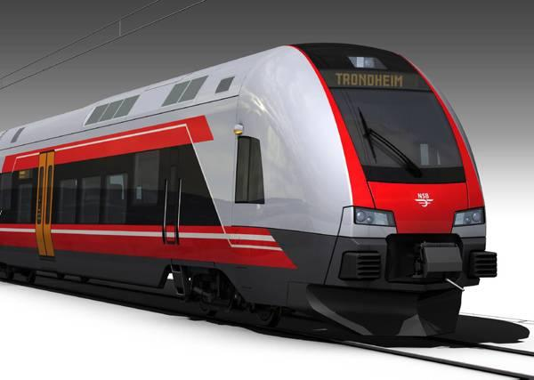
Innsatsområder
Alliansebygging
Info – påvirkning
Mulighetsstudie – fremføring 4+2
Endestasjon
Person og gods

Slide 3
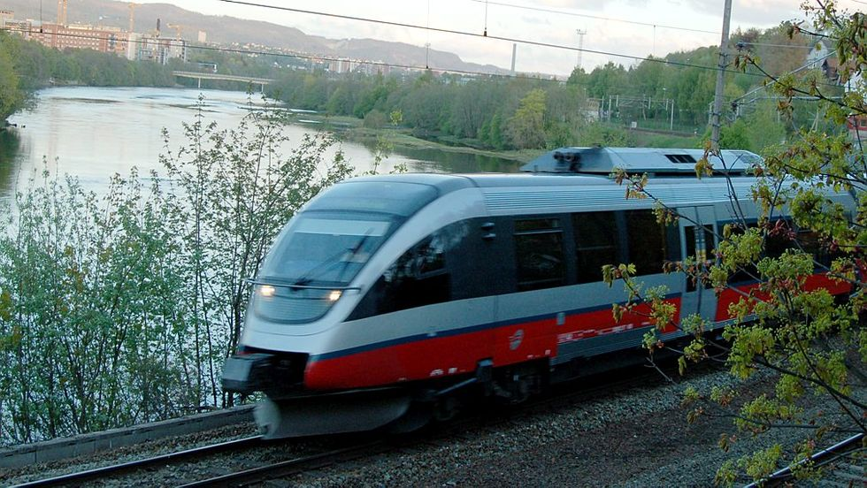
Sponsorer
Prosjektoppstart
DNB
Eidsiva Vannkraft
Høgskolen i Lillehammer
Lillehammer kommune

Slide 4
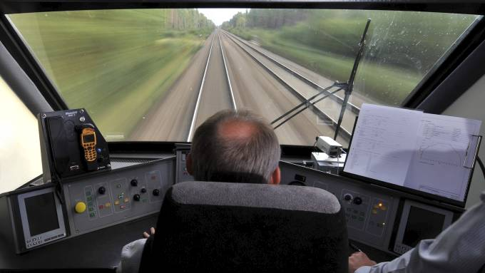
Sponsorer
Allianse – påvirkning
Regionrådene for Lillehammerregionen, Midt- og Nord-Gudbrandsdal
Eidefoss
Gudbrandsdal Energi
Sparebank 1 Gudbrandsdal
Nordea

Slide 5
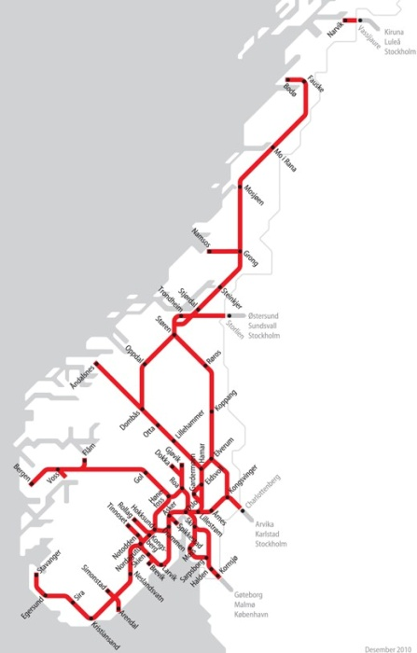
Sponsorer
Gods
Mjøsen Skogeierforening
Moelven Industrier

Slide 6
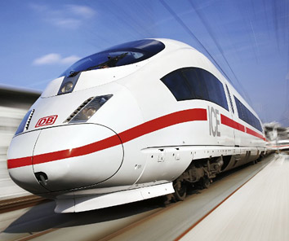
Sponsorer
Mulighetsstudie – fremføring 4+2
Hunderfossen Familiepark as
Hafjell Alpinsenter as
Sparebanken Hedmark

Slide 7
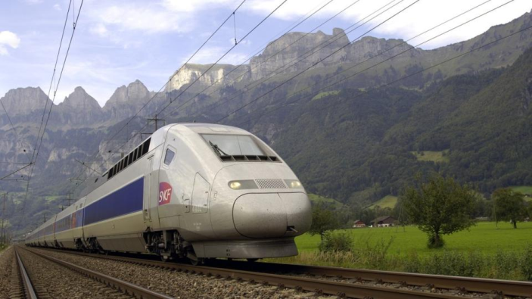
Sponsorer
Frikjøp av dokumentasjon
Visma Unique
Smedvig Eiendom
Ikon AS
Mesna Rådgivning as
Thor Bergseng & Co AS
Larkas AS
Økonomisenteret Lillehammer
Ernst & Young Lillehammer
Prevent Systems AS
Tronerud Eiendom AS
Styrmand AS
Consulere Smart Metering AS
Husleieproffen AS
Espern Eiendom AS

Slide 8
Besøk oss på:
http://www.intercityprosjektet.no
INNSPILL TIL NY WEB

